Slide 1
Retornando HTML node.js Core module http 1/3
const http = require('http');
const port = 3000;
const server = http.createServer((req,res)=>{
res.statusCode = 200;
res.setHeader('Contenty-Type', 'text/html');
res.end('<h1>Hello, this is my first server with html</h1>');
})
server.listen(port, ()=>{
console.log(`Server running on port: ${port}`);
})
res.statusCode = 200;
.res (response) objeto para construir e
enviar a resposta de volta ao cliente.
.statusCode propriedade do res que
define o código de status http.
.200 indica que a requisição foi bem
sucedida.

Slide 2
Retornando HTML node.js Core module http 1/3
const http = require('http');
const port = 3000;
const server = http.createServer((req,res)=>{
res.statusCode = 200;
res.setHeader('Contenty-Type', 'text/html');
res.end('<h1>Hello, this is my first server with html</h1>');
})
server.listen(port, ()=>{
console.log(`Server running on port: ${port}`);
})
res.setHeader('Contenty-Type', 'text/html');
.setHeader() método disponível de resposta do res, que permite
definir cabeçalhos http na resposta, Que será enviada
para o cliente.
.'Contenty-Type' É o tipo de mídia que esta sendo enviado de resposta.
.'text/html' valor que estamos atribuindo ao cabeçalho
'Content-Type', indica que o conteúdo da resposta é HTML.

Slide 3
Retornando HTML node.js Core module http 1/3
res.end('<h1>Hello ...</h1>');
.end() é o método do res que é usado para
finalizar a resposta e enviá-la ao cliente.
.'<h1>...</h1>' marcação HTML que será enviada
como parte da resposta http.
const http = require('http');
const port = 3000;
const server = http.createServer((req,res)=>{
res.statusCode = 200;
res.setHeader('Contenty-Type', 'text/html');
res.end('<h1>Hello, this is my first server with html</h1>');
})
server.listen(port, ()=>{
console.log(`Server running on port: ${port}`);
})

Slide 4
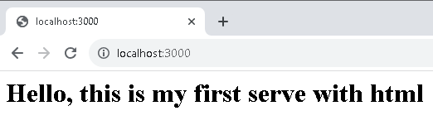
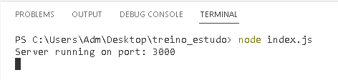
Retornando HTML node.js
Core module http 3/3
“comando para rodar o servidor
no terminal”
Terminal:
node index.js
localhost:3000
“localhost:3000 refere-se à localização
do servidor onde o aplicativo ou serviço
está atualmente em execução.”
Ctrl + c
“Para encerrar o servidor no terminal. ”

